Slide 1
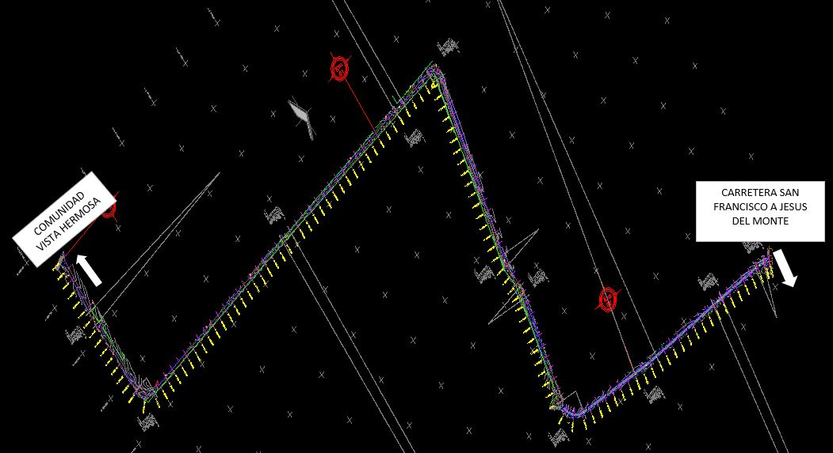
PROYECTO EJECUTIVO DE PAVIMENTACIÓN DEL CAMINO RANCHO EL PITAYO-VISTA HERMOSA
FICHA DE OBRA TERMINADA
PERIODO ABRIL-MAYO
PRESUPUESTO DE LA OBRA con IVA : $95,655.86
DESCRIPCION DE LOS TRABAJOS
ESTUDIO DE GEOTECNIA INCLUYENDO: SONDEOS, ANALISIS GRANULOMÉTRICO, PRUEBA DE VALOR RELATIVO DE SOPORTE Y DISEÑO DE PAVIMENTOS.
PLANOS TOPOGRÁFICOS, OBTENCION DE PUNTOS GPS PARA CALCULO DE COORDENADAS, ELABORACION DE PLANOS, SEMBRADO DEL EJE DE TRAZO, NIVELACION DEL EJE DE TRAZO, SECCIONAMIENTO TRANSVERSAL, ELABORACIÓN DE REPORTE TOPOGRÁFICO.
PROYECTO GEOMÉTRICO, INCLUYENDO CALCULO DE RASANTE, PROYECTO DE SECCIONES CON CALCULO DE AMPLIACION Y SOBRE ELEVACION DE CURVAS, DATOS DE CONSTRUCCIÓN, GENERADORES Y VOLUMETRIAS.
PROYECTO DE SEÑALAMIENTO VERTICAL Y HORIZONTAL.
ELABORACIÓN DE CATALOGO DE CONCEPTOS. Y EXPEDIENTE DE PROYECTO.
SAN FRANCISCO DEL RINCÓN, GTO.

